Slide 1
11.2 静电场中的电介质
11.2.1 电介质的电结构
除导体外，凡是在电场中能与电场发生相互作用的物质，都可称为电介质。
主要特征：
电介质分子中的正负电荷束缚得很紧，介质内部几乎没有自由电荷。理想的电介质是很好的绝缘体。
电介质受外电场的作用出现束缚（极化）电荷，达到平衡时，电介质内部的场强减弱。

Slide 2
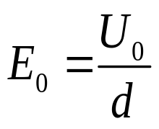
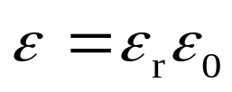
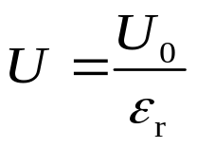
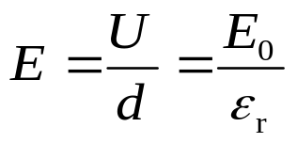
实验：
（1）真空中一对金属导体板，分别带电+q 和 -q ，
相距d。
+q
测得两板的电压为U₀ , 即板内的场强为：
E₀
-q
（2）保持q 和d 不变，插入一块电介质( P49 表 )
ε_{r} : 电介质的相对介电常数。
+q
测得两板的电压:
E
-q
即场强：
（11-3）
结论：由于电介质的放入，内部的电场减弱了。

Slide 3
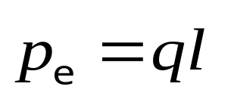
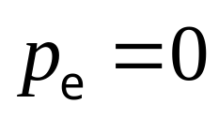
每一分子都有正电中心和负电中心，正负电荷电量相等，相当于一个电偶极子。 电介质可分为两类：
(1) 有极分子（如H₂O、HCl 等）：
分子的正、负电中心不重合，分子存在固有电偶极矩
O⁻⁻
-q
=
H⁺
+
H⁺
分子电矩
H₂O
+q
(2) 无极分子（如H₂、O₂、CO₂等）：
分子的正、负电荷中心重合。分子不存在固有电偶极矩
O²⁻
C⁴⁺
O²⁻
=
±
CO₂

Slide 4
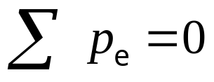



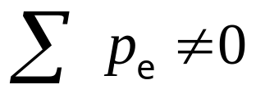
11.2.2 电介质在外电场中的极化现象
(1) 无极分子的位移极化
±
±
±
±
±
±
±
±
±
±
无极分子在外场的作用下，正负电荷中心发生偏移而产生的极化称为位移极化。
±
±
±
±
±
-
+
-
+
-
+
-
+
E₀
-
+
-
+
-
+
-
+
感生电矩 与外场 同向
-
+
-
+
-
+
-
+
电介质的极化: 在外电场的作用下，介质表面产生束缚（极化）电荷的现象。
束缚（极化）电荷：电荷被束缚在分子范围内，不能作宏观移动。也不能用传导的方法引走。

Slide 5
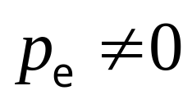



(2) 有极分子的转向极化
-
+
+
-
+
-
+
-
+
-
+
-
+
+
-
-
+
-
+
-
-
+
+
+
+
-
-
E_{o}
-
-
-
+
+
+
+
+
-
-
+
-
-
-
+
-
-
+
+
-
+
有极分子在外电场中发生偏转而产生的极化称为转向极化。 外场越强，排列越整齐。
+
F
F
-
E_{o}
从宏观看, 在外电场的作用下, 介质表面产生束缚电荷。
极化的结果： 对各向同性的均匀的电介质（有极、无极）
• 内部无净电荷；
• 表面产生束缚电荷，外电场越强，束缚电荷越多。

Slide 6
电介质的击穿
当外电场很强时，电介质中的正负电荷可能被拉开，变成自由电荷，则绝缘体变成了导体。这种现象称为电介质的击穿。
P49 表11-1 介电质的绝缘强度（击穿强度 E_{m} ）：
电介质材料所能承受的不被击穿的最大电场强度。
由击穿强度可计算电容器的耐压，
E_{m}
如平板电容器的耐压： U_{m} = E_{m}d
电介质在电容器中的作用：
（1）增大电容的值；（2）增大耐压。

Slide 7
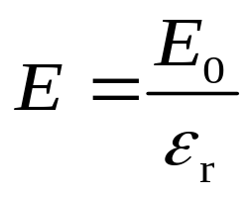
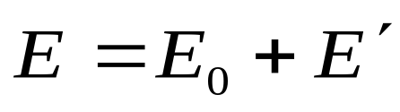




11.3 有电介质时的静电场和高斯定理
11.3.1 有电介质时的静电场
解释 ：
电介质的放入，内部的电场减弱
介质内的场强：
-
+
-
+
-
+
E = E₀ – E’
E < E₀
为束缚电荷产生的场强，方向和外场 相反，所以介质内场强减弱。

Slide 8
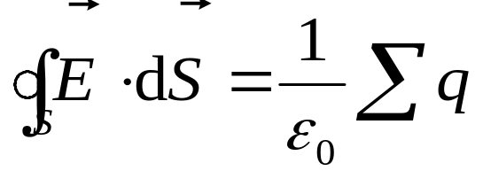
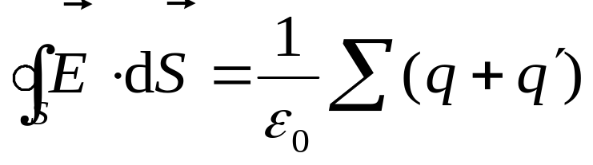
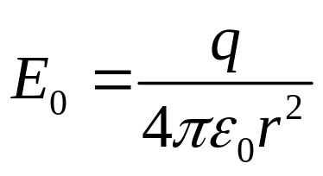
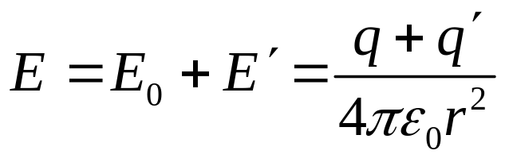
11.3.2 有电介质时静电场的高斯定理 电位移矢量
真空中的高斯定理：
q为自由电荷
在电介质中，高斯定理应为：
介质中的束缚（极化）电荷 q′ ，和电场互相牵制，一般无法预知。也无法用实验测到。
q
q'
以半径为R，电荷为 q 的孤立导体球为例：
R
在真空中：
ε_{r}
在球外充满相对介电常数为ε_{r} 的无限大均匀电介质。在电介质的表面会产生极化电荷q′
电场：

Slide 9
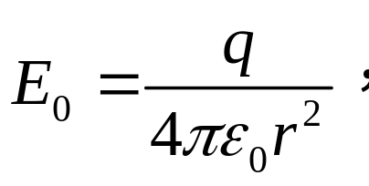
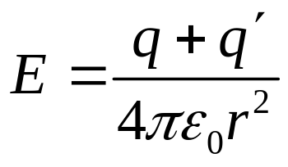
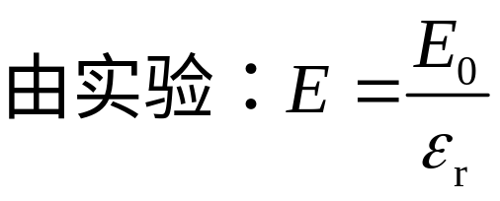
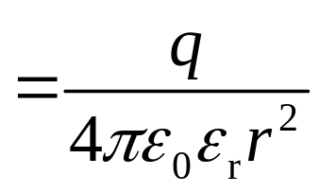
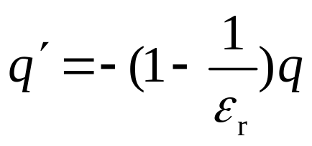

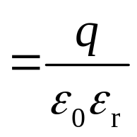
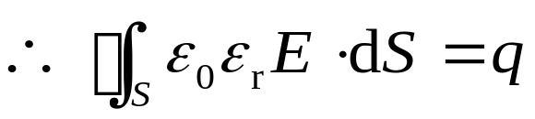
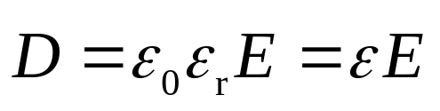
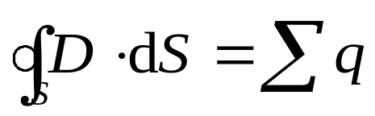
q
q'
R
ε_{r}
得：束缚电荷
各向同性线性电介质
令 电位移 矢量：
D的高斯定理：
单位： C/m²
在静电场中，通过任意闭合曲面S 的电位移通量等于该闭合曲面所包围的自由电荷的代数和。

Slide 10


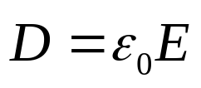
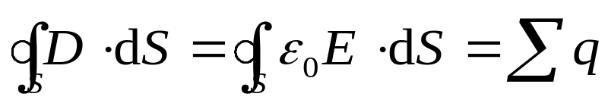
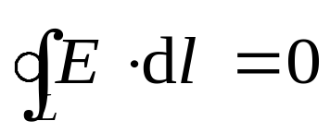
说明：
（1）介质中的高斯定理也是普遍适用的。
（2）电位移矢量 是一个辅助量。描写电场的基本
物理量是电场强度 。
（3）介质中的高斯定理包含了真空中的高斯定理：
真空中：
（4）电介质中静电场的环路定理的形式不变：
E是自由电荷和束缚电荷产生的总的电场强度。

Slide 11
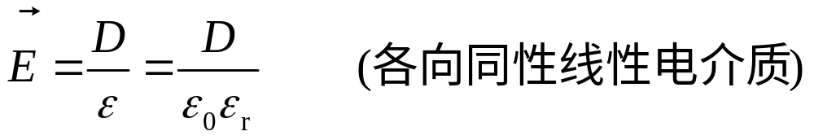
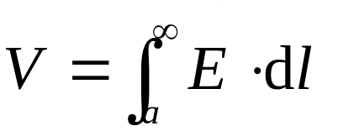
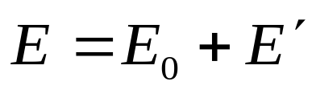
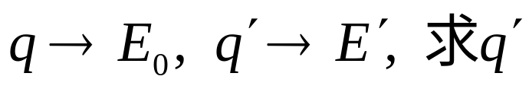
11.3.3 有介质时静电场的高斯定理的应用
（1）利用电荷分布的对称性，根据D 的高斯定理求出电位移的分布:
（2）由电场强度与电位移的关系计算场强:
（3）电势与电场强度的关系：
*（4）束缚电荷计算：

Slide 12


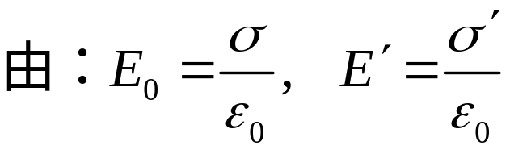

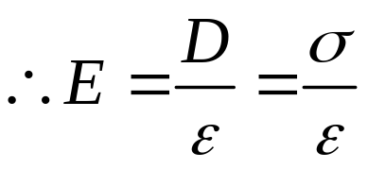
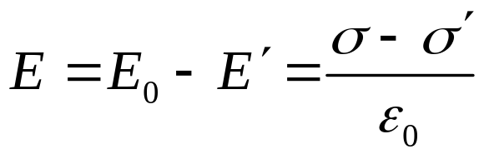
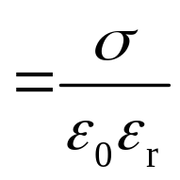
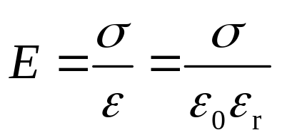
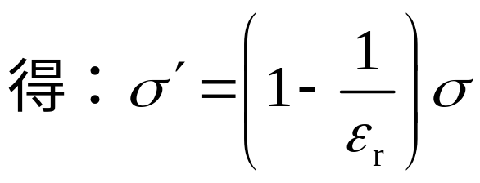
例1：自由电荷面密度为 ±σ 的平行金属板之间充满相对介电常数为ε_{r} 的均匀电介质，求电位移D，电场强度E和介质表面的束缚电荷面密度σ ’ 为多少？
解：
由介质中的高斯定理
+σ
+ + + + + +
-σ’
- - - - - -
D
+ + + + + +
+σ’
- - - - - -
-σ

Slide 13


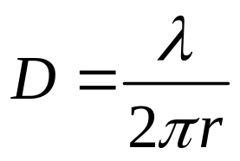

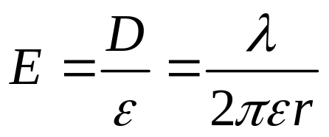
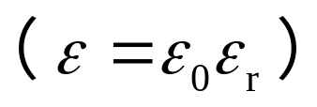

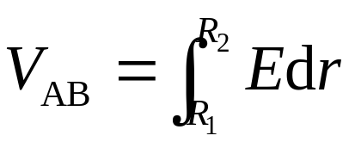
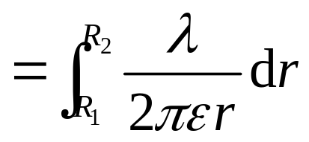


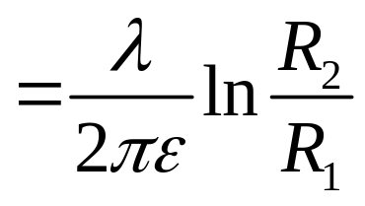
P52 例11-2 同轴圆柱面之间的场强和电势差。
（1） 求 D （2） 求 E （3）求 V_{AB}
r
l

Slide 14
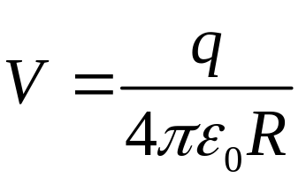

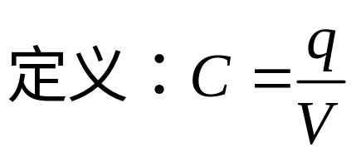
11.4 电容 电容器
11.4.1 孤立导体的电容
电容是导体的一个重要特性。先讨论孤立导体的电容：
设半径为R 的导体球带电 q, 电势为：
q
R
导体的电荷量 q 与相应的的电势 V 成正比，
是一个与导体的电荷量无关的常数。
则：孤立导体球的电容：
C = 4πε₀R

Slide 15
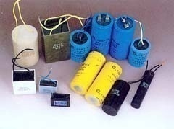
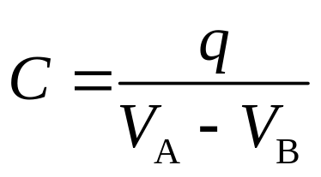
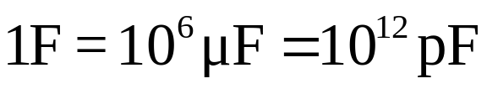
11.4.2 电容器的电容
实际使用的电容器是由中间被真空或电介质隔开的两个导体（两极）的组合。
当两极带上等量异号的电量 ± q 时，两极的电势差为V_{A} -V_{B} ，与q成正比。
定义 电容器的电容：
法拉（F）
电容C反映了电容器容纳电荷和储存电能的能力：
对于一定的电压，电容越大，带电量就越大，储存的电能也越大。

Slide 16
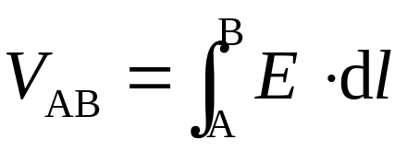
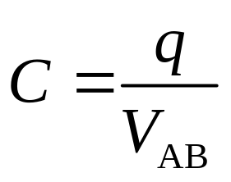
电容器电容C的计算
步骤：
(1) 假设两极分别带电 ± q，计算两极板间的场强 E的分布；
(2) 计算两极板之间的电势差：
(3) 由电容器电容的定义计算C ：
（结果和 q 无关）

Slide 17








1、平行板电容器（已知S，d，ε）
+
+
+
+
+
-
-
-
-
-
设两极分别带电 ± q，则内部场强:
+q
E
-q
S
d
平行板电容器的电容：
平板电容器的电容与面积成正比，与间距成反比，还与电介质有关。
当其间充满均匀电介质后，电容 C 增大至真空时的 ε_{r} 倍。

Slide 18







2、球形电容器（已知R_{1，}R₂，ε）
设内、外球面分别带电 ± q，则两极间的场强：
R₁
R₂
球形电容器的电容：
半径为R₁的孤立导体球的电容:
球形电容器的电容比孤立导体球的电容大

Slide 19






3、圆柱形电容器（已知R_{1，}R_{2，}L，ε）
R₂
设内、外极板分别带电 ± q，则两极之间的场强：
R₁
ε
r
L
ε
圆柱形电容器的电容：

Slide 20
4、电容器的耐压
电容器的耐压和电介质的击穿场强有关（P49 表11-1 ）
设 E_{m} 是电介质的击穿强度
+
+
+
+
+
-
-
-
-
-
平板电容器耐压计算:
E_{m}
+q
-q
U_{m} = E_{m}d
d

Slide 21








例：圆柱形电容器耐压计算
解：设正负极最大的带电量分别为 ± λ_{m}，两极之间的电场强度分布为
( E_{m} 是电介质的击穿强度 )
电介质的内侧先被击穿
R₁
R₂
则电场分布：
ε
耐压：
球形电容器耐压计算？

Slide 22



11.4.3 电容器的串联和并联
实际电路中经常用电容器的并联和串联来达到一定的电容值和所需的耐压。
(1) 电容器的串联
C₁
C₂
C_{n}
U
等效电容：
结论：串联电容器的等效电容的倒数等于各电容器的电容的倒数之和。
串联时，耐压增大，但总电容减小。

Slide 23



(2) 电容器的并联
U
C₁
C₂
C₃
总电量 ：
等效电容：
结论：并联电容器的等效电容等于各电容器电容之和。
并联时，总电容增大，但耐压受到限制。

Slide 24










例: 三个电容器C₁ = 20μF, C₂ = 40μF, C₃ = 60μF。 (1) 求总电容。 (2) 如在AB间加电压 220V, 则各电容器上的电压和电量各是多少?
C₁
A
B
解: (1)
C₂
C₃
总电容:
(2)
P59 例11-5（自学）

Slide 25






P56 例11-3: 一平行板电容器，中间有两层厚度分别为d₁ 和d₂ 的电介质，它们的介电常数为ε₁ 和ε₂，极板面积为S。求电容C。
+q
解：设两板分别带电 ±q，
由高斯定理得：
ε₁
d₁
d₂
ε₂
-q
也可用电容器的串联来解。

Slide 26





例: 一平行板电容器，极板面积为S, 间距为d。有两层电介质，面积各占S/2, 介电常数为ε₁和ε₂，求电容C。
+σ₁
+σ₂
解：设两板电势差为U
ε₂
ε₁
-σ₁
-σ₂
P57 例11-4（自学）
分布电容
也可用电容器的并联来解。

Slide 27


11.5 电场的能量
1、带电电容器的电能
充了电的电容器储存了电能，这电能来自电源。
带电量为q 的电容器储存的电能为：
q
-q
（ q = CU ）
推导： 电容器在充电过程中（0 ~ q），外力对电荷所作的功等于电容器储存的电能。

Slide 28





设t 时刻电量为 q_{i}，这时
电势差：
u_{i}
q_{i}
-q_{i}
在dt 时间内，又有 dq_{i} 的正电荷在外力作用下，从电容器的负极B移到了正极A，外力作功：
A
B
+
dq_{i}
电 源
在整个充电过程中（0 ~ q ）， 外力作的总功为：
所以，电容器储存的静电能：

Slide 29








电容器中总能量
有电介质存在时，
• 在电势差相同的情况下，充电介质时的能量是真空时的 ε_{r} 倍
• 在带电量相同的情况下，充电介质时的能量是真空时的 1/ε_{r} 倍
例：
(1) 二电容器并联时:
C₀
C
(2) 二电容器串联时:
C₀
C

Slide 30






2、静电场的能量
+q
-q
+ + + + + + + +
- - - - - - - -
以平板电容器为例，能量储存在电场中
E
S
d
（ τ = Sd 为电场空间的体积 ）
电场的能量密度（单位体积电场的能量）：
上式电场能量密度公式普遍适用。

Slide 31






静电场总能量的计算：
电场的能量密度
（1）对于均匀电场：
τ 表示总体积
（2）对于任意带电体产生的电场：
积分遍及整个电场空间
球对称电场：
P61 例11-6
P62 例11-7
图C1 C2 对调
柱对称电场：

Slide 32










例1：由电场的能量公式求圆柱形电容器带电 ±Q 时储存的静电能。由电容器储能公式 求电容器的电容值。
R₂
R₁
r
L
ε
dr
（2）

Slide 33








例2: 在真空中一均匀带电球体，半径为R，总电量为q，试利用电场能量公式求此带电系统的静电能。
（设介电常数为ε₀）。
dr
解：
r
q
R

Slide 34





例3：内外半径分别为R₁和R₂的圆柱形电容器（R₂ < 2R₁），中间充以两种不同介质，相对介电常数分别为ε_{r1}和ε_{r2} （ε_{r2} =ε_{r1}/2），分界面半径为r₀，两介质的击穿电场强度都是E_{M}，问: 当电压升高时，哪层介质先被击穿? 最大电压为多少?
解: (1) 设内筒带电λ，则
R₂
R₁
r₀
L
所以外层电介质先击穿。

Slide 35





ε_{r2} =ε_{r1}/2
(2) 代入到
R₂
R₁
r₀
L

Slide 36
作业： P64
9，11，14，16, 18, 20
填空选择题：P63 1, 2, 3, 4, 5

Slide 37





第 11 章 小 结
1、导体的静电平衡条件
导体是个等势体，表面是个等势面。
2、静电平衡时导体上的电荷分布
3、有导体存在时静电场的计算依据
电荷守恒定律、高斯定理、
电势的概念、静电平衡条件
4、静电屏蔽
接地的空腔导体可以屏蔽腔内、外电场的相互影响。

Slide 38










5、电介质的极化
在外电场的作用下，介质表面产生束缚（极化）电荷的现象。
介质内的场强
6、D的高斯定理：
7、电容
平板电容器的电容
8、电容器的能量
9、电场的能量密度

